Slide 1







REPORTERS
BÁO CÁO
BAI TẬP LỚN
Nhóm thực hành số 17
********
Login
Your Name
Your Name
Forgotten password?
Your Name
Your Name
Create New Account

Slide 2









search facebook
Thành viên nhóm
Đinh Nguyễn
Minh Hoàng
Nguyễn Văn
Long
Phạm Văn
Giang
Nguyễn Nhật
Hào

Slide 3




TODO LIST
TODO LIST
Home
create
TỔNG QUAN ĐỀ TÀI
ADD TITLE HERE
TODO LIST LÀ GÌ
LỢI ÍCH VÀ CÔNG DỤNG
CẤU TRÚC APP
CÔNG NGHỆ SỬ DỤNG
TÔNG QUAN VỀ ĐỀ TÀI
THÀNH QUẢ ĐẠT ĐƯỢC

Slide 4




search facebook
NHÓM THỰC HÀNH SỐ 17
TODO LIST
Todolist là một danh sách các nhiệm vụ cần phải hoàn thành trong ngày/ tuần/ tháng… được sắp xếp theo một trình tự ưu tiên từ rất quan trọng đến không quan trọng.
Một khi lập nên To-do-list rõ ràng, bạn sẽ chú tâm vào thực hiện các nhiệm vụ và tránh lãng phí thời gian.
Like
Comment
Share

Slide 5

search facebook
NHÓM THỰC HÀNH SỐ 17
TODO LIST
Todolist là một danh sách các nhiệm vụ cần phải hoàn thành trong ngày/ tuần/ tháng… được sắp xếp theo một trình tự ưu tiên từ rất quan trọng đến không quan trọng.
Một khi lập nên To-do-list rõ ràng, bạn sẽ chú tâm vào thực hiện các nhiệm vụ và tránh lãng phí thời gian.
Like
1
Comment
Share

Slide 6
search facebook
NHÓM THỰC HÀNH SỐ 17
LỢI ÍCH CỦA VIỆC
ADD TITLE HERE
SỬ DỤNG TODOLIST
1 Xác định nhiệm vụ rõ ràng
2 Sự ưu tiên
3. Tính cam kết cao
4. Quản lý thời gian hiệu quả
5. Giảm bớt sự căng thẳng
6. Cảm giác hoàn thành công việc tốt hơn
Like
Comment
Share

Slide 7

search facebook
NHÓM THỰC HÀNH SỐ 17
Xác định nhiệm vụ rõ ràng
Đầu tiên, To Do List giúp bạn xác định những nhiệm vụ cụ thể và quản lý chúng một cách chặt chẽ để đảm bảo thực hiện chính xác và đầy đủ. Vì khi nhìn vào bảng danh sách, bạn sẽ nắm bắt được các đầu việc cần làm bao gồm những hạng mục nhỏ, chi tiết nhất. Với đặc điểm này, người dùng sẽ xây dựng thành công hướng đi và hoàn thành nhiệm vụ nhanh nhất.
Like
Comment
Share

Slide 8
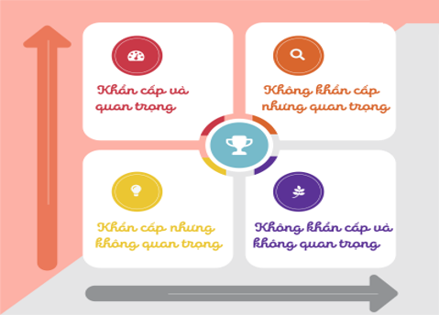
search facebook
NHÓM THỰC HÀNH SỐ 17
Sự ưu tiên
Mỗi dự án đều có những đầu việc khác nhau và thông thường mọi người có xu hướng làm những nhiệm vụ mà mình yêu thích với tâm trạng tích cực. Tuy nhiên, thói quen này thường dẫn đến hậu quả là tất cả việc khó hay quan trọng đều bị dồn đến cuối ngày khiến bạn không thể nào xoay sở được. Từ đó, kết quả cho ra sẽ kém chất lượng hoặc thiếu sót rất nhiều.
Like
Comment
Share

Slide 9

search facebook
NHÓM THỰC HÀNH SỐ 17
Tính cam kết cao
Soạn thảo một danh sách việc cần làm là cả một quá trình suy nghĩ và nhận thức rõ từng nhiệm vụ và mức độ ưu tiên cần hoàn thành. Điều này thể hiện được tính trách nhiệm cũng như cam kết của người lên todolist để giải quyết mọi thứ đã xây dựng một cách có trình tự, khoa học nhất.
Like
Comment
Share

Slide 10
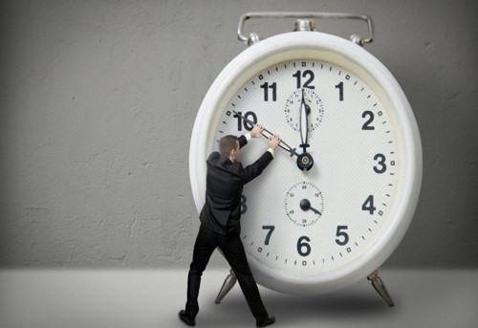
search facebook
NHÓM THỰC HÀNH SỐ 17
Quản lý thời gian hiệu quả
Lập nên bảng danh sách sẽ giúp bạn kiểm soát tốt nhiệm vụ cần làm cũng như dễ dàng chỉnh sửa sao cho vẫn đảm bảo sử dụng thời gian tối ưu. Từ đó, công việc hoàn thành một cách tốt nhất mà không lo trễ tiến độ.
Like
Comment
Share

Slide 11















search facebook
NHÓM THỰC HÀNH SỐ 17
Giảm bớt sự căng thẳng
Việc vận dụng todolist vào công việc còn giúp bạn giảm bớt căng thẳng khi quản lý tốt thời gian lẫn các nhiệm vụ. Bạn hoàn thành nhiệm vụ tốt với mức thời gian ngắn để có nhiều cơ hội nghỉ ngơi, thư giãn, chăm sóc bản thân và lấy lại nguồn năng lượng cho cơ thể.
Like
Comment
Share

Slide 12

search facebook
NHÓM THỰC HÀNH SỐ 17
Cảm giác hoàn thành
công việc tốt hơn
Một điều tuyệt vời nữa mà To do list mang lại là bạn sẽ nhận thấy bản thân đã kiểm soát được lượng công việc và cố gắng thực hiện chúng một cách tốt nhất. Đặc biệt, cảm giác khiến bạn thích thú chính là khi kết thúc nhiệm vụ nào đó, bạn chỉ cần tick vào ô “đã hoàn thành” và sau đó có thể an tâm duy trì tiếp những việc còn lại.
Like
Comment
Share

Slide 13


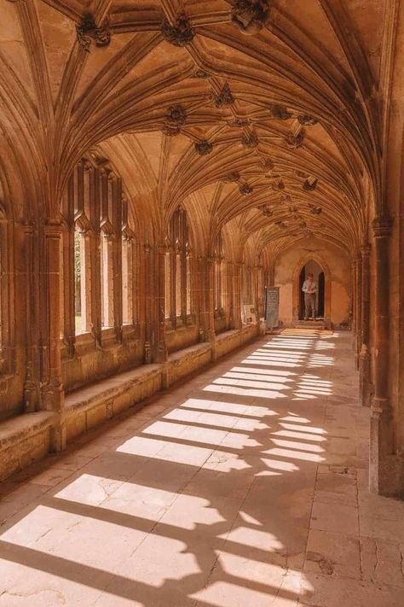
search facebook
Nhóm thực hành số 17
CấU TRÚC CHƯƠNG TRÌNH
Tinh năng cơ bản cần có
Công nghệ sử dụng
Ngôn ngữ lập trình c
Xem Todo trong ngày
Tạo todo mới
Xóa todo đã tạo
Sửa Todo
Xem các Todo chưa hoàn thành
Xem các Todo quá hạn
Sắp xếp các Todo theo mức độ công việc
Xem các Todo đã hoàn thành
Like
Comment
Share
ADD TITLE HERE

Slide 14
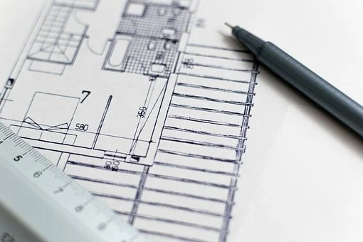
Thank You!
search facebook
NHÓM THỰC HÀNH SỐ 17
Tổng quan về code
Hàm adjustcount()
Hàm createtodo()
Hàm seeTodo()
Hàm unfinishTodo()
Hàm overdueTodo()
Hàm rankTodo()
Hàm completeTodo()
Hàm repairTodo()
Một số hàm cơ bản khác
Like
Comment
Share

Slide 15
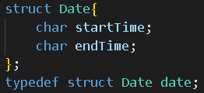
search facebook
Tạo struct Date
Tạo struct thời gian
Like
Comment
Share

Slide 16
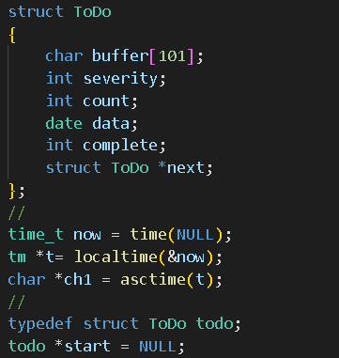
search facebook
Tạo struct ToDo
Tạo struct ToDo gồm dữ liệu, mức độ công việc, biến đếm , thời gian, mức độ hoàn thành và lấy thời gian thực từ máy tính.
Like
Comment
Share

Slide 17
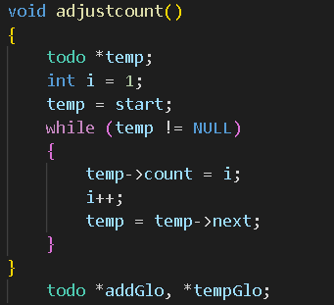
search facebook
Tạo hàm adjustcount
Đếm và sắp xếp danh sách công việc.
Like
Comment
Share

Slide 18
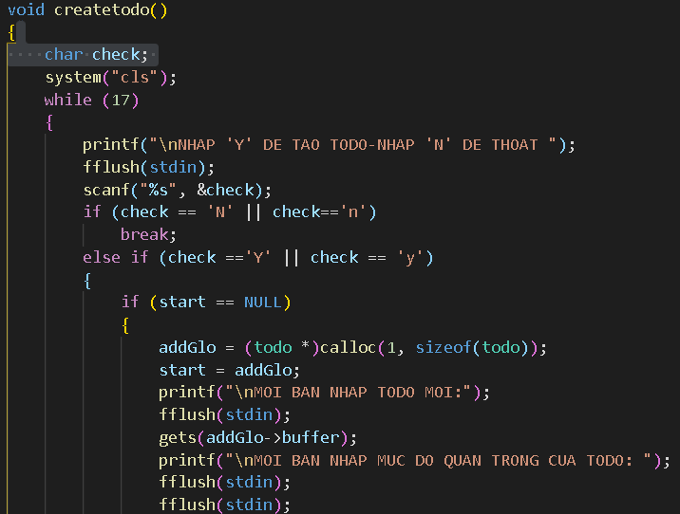
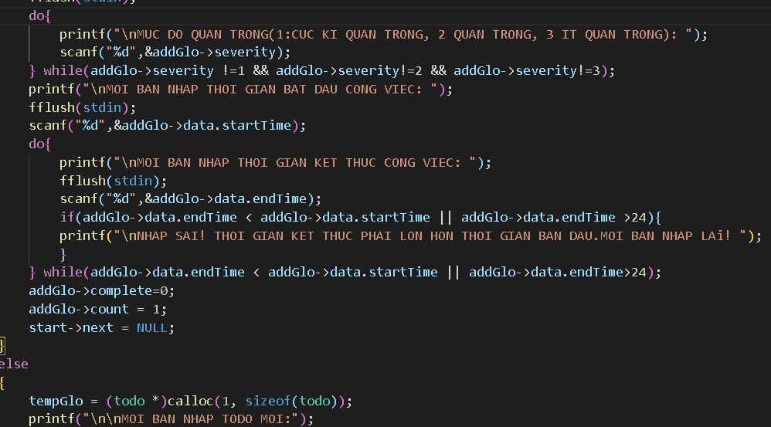
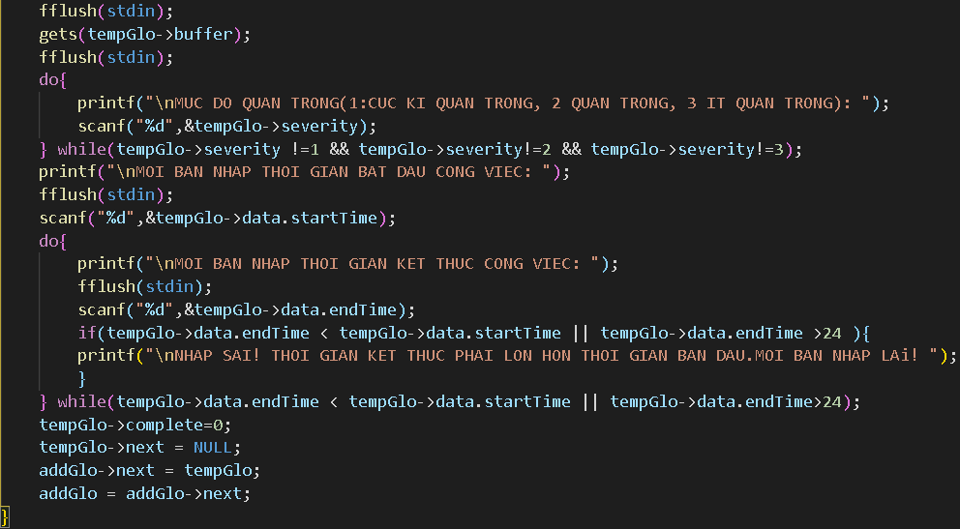
search facebook
Tạo hàm createtodo
Like
Comment
Share

Slide 19
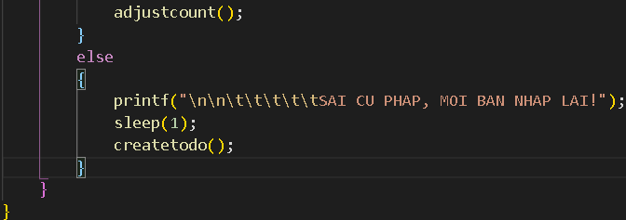
search facebook
Tạo hàm createtodo
Like
Comment
Share

Slide 20
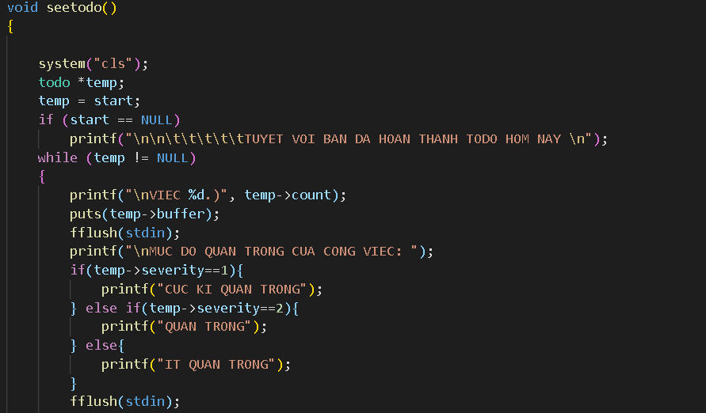
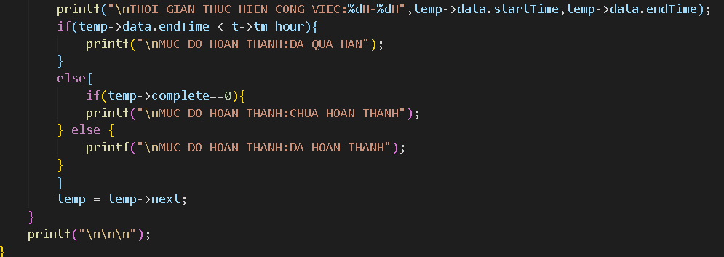
search facebook
Tạo hàm seetodo
Like
Comment
Share

Slide 21
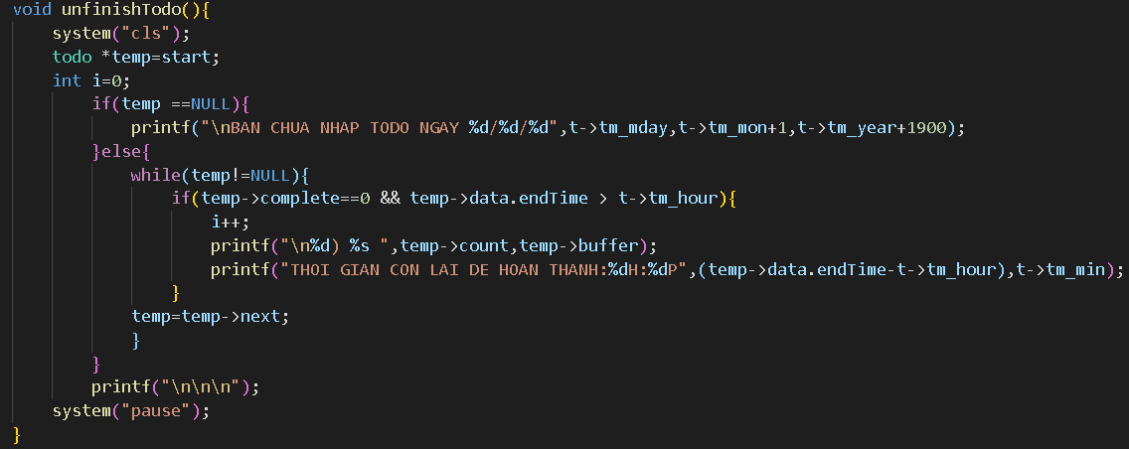
search facebook
Tạo hàm UnfinishTodo
Like
Comment
Share

Slide 22
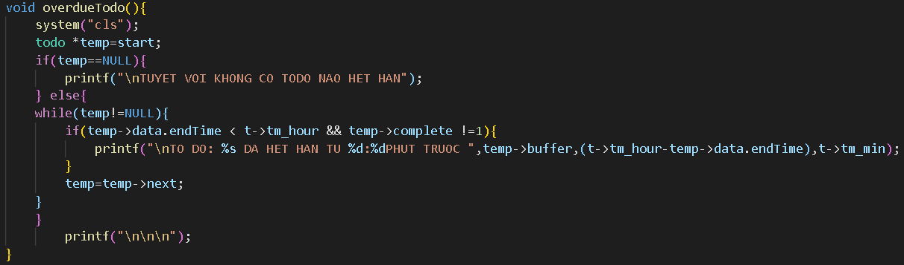
search facebook
Tạo hàm overduetodo
Like
Comment
Share

Slide 23
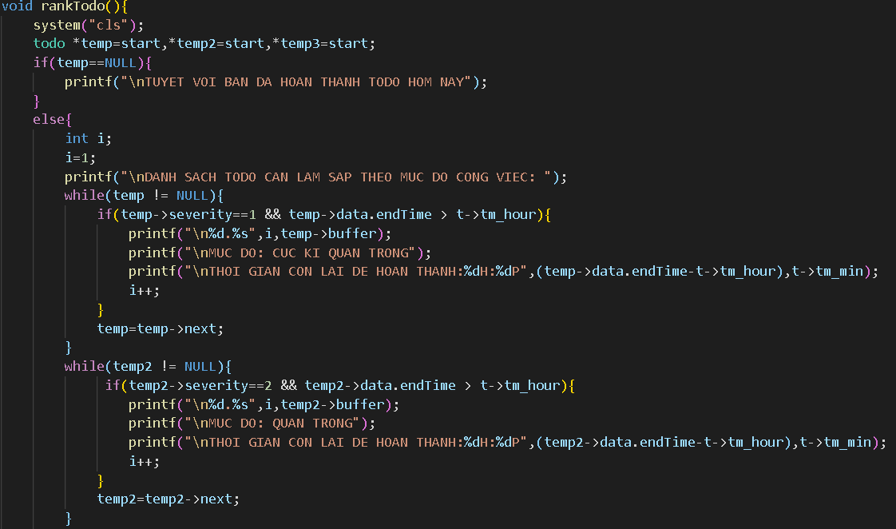
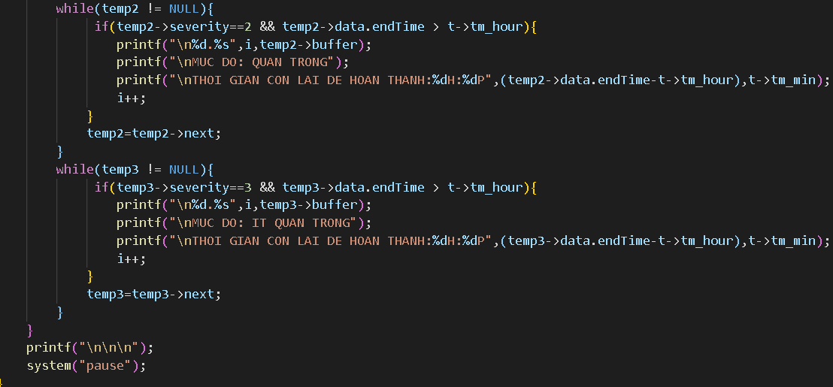
search facebook
Tạo hàm Ranktodo
Like
Comment
Share

Slide 24
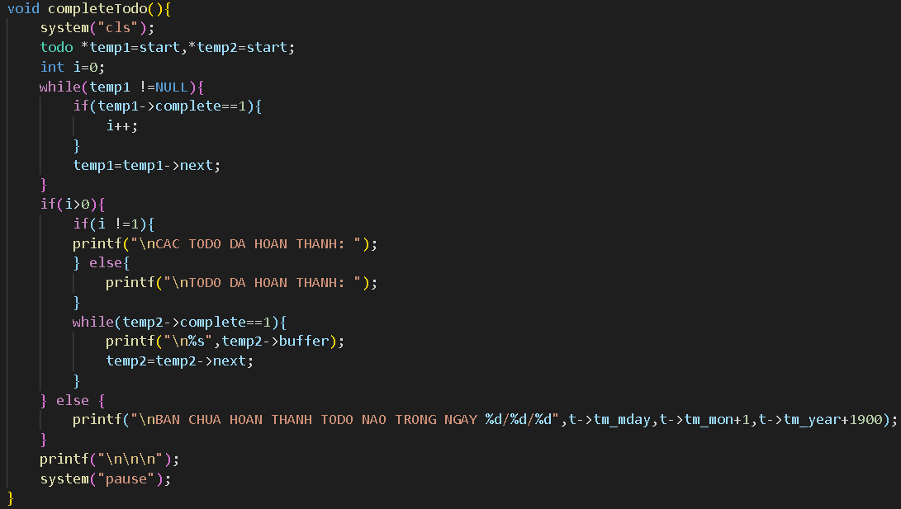
search facebook
Tạo hàm Completetodo
Like
Comment
Share

Slide 25
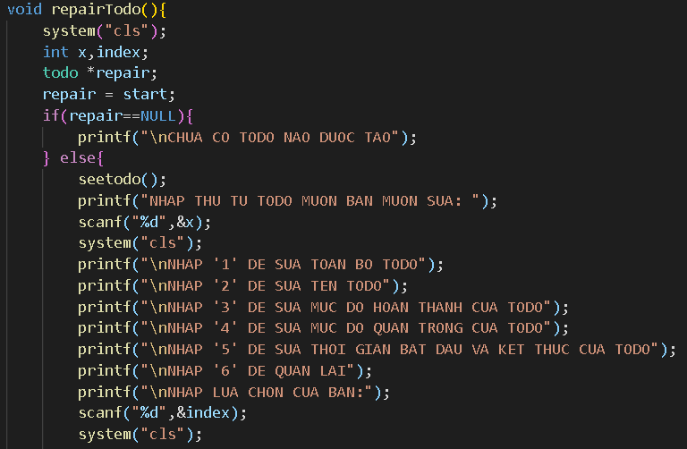
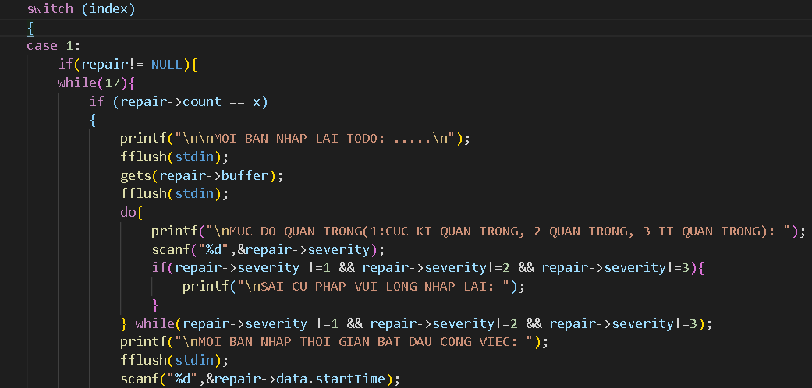
search facebook
Tạo hàm repairtodo
Like
Comment
Share

Slide 26
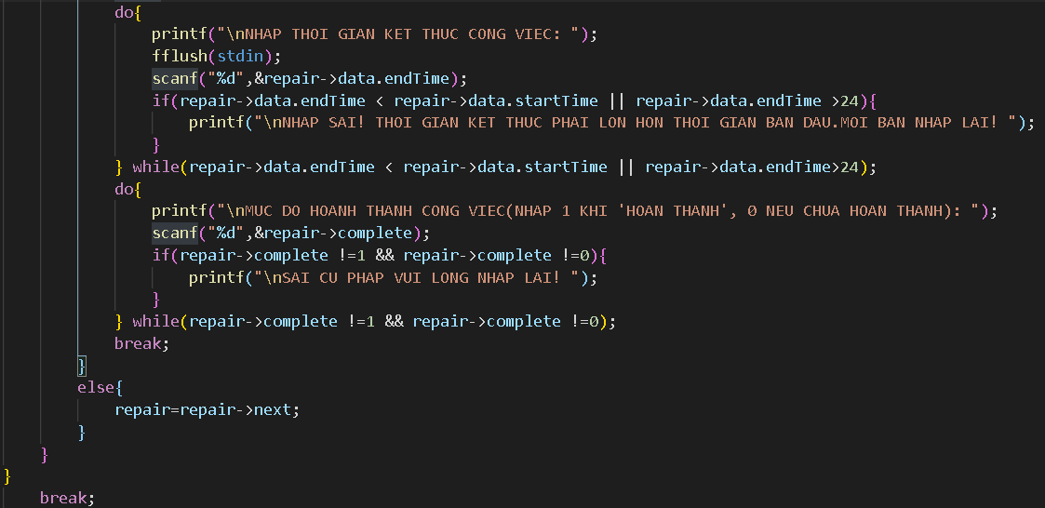
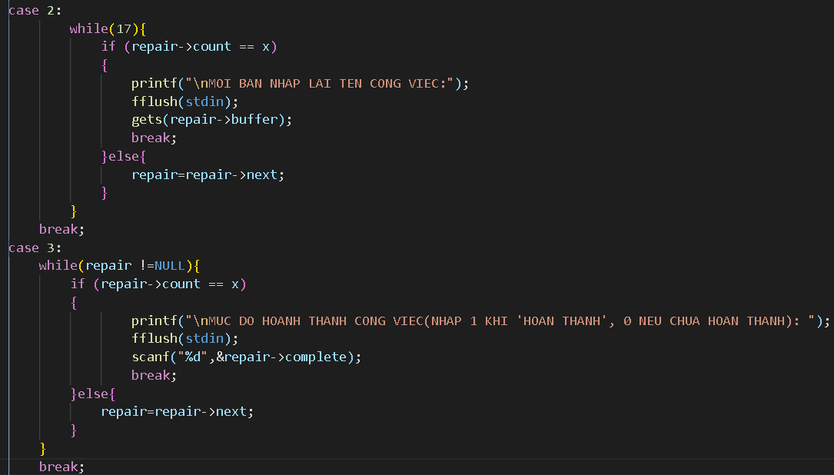
search facebook
Tạo hàm repairtodo
Like
Comment
Share

Slide 27
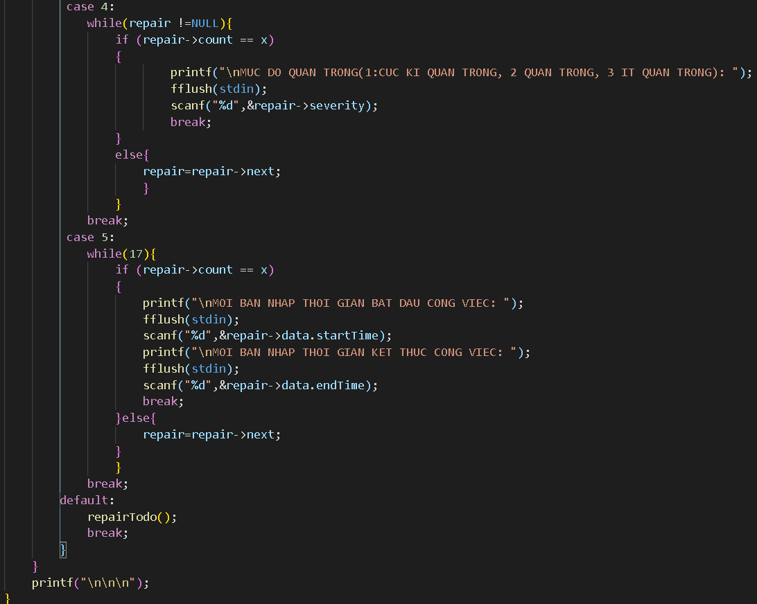
search facebook
Tạo hàm repairtodo
Like
Comment
Share

Slide 28
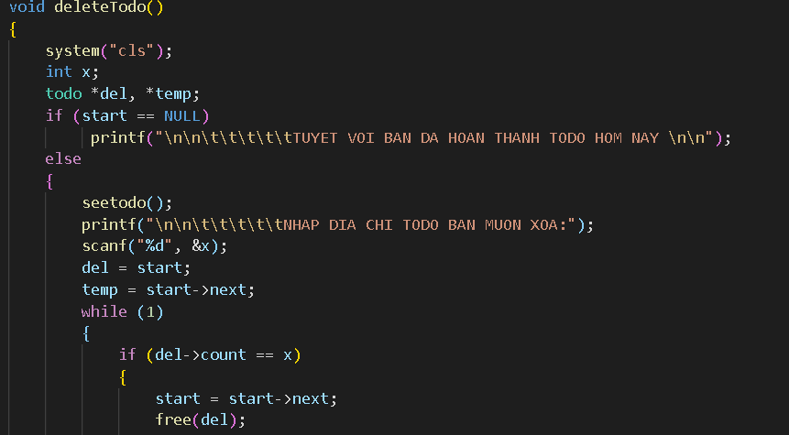
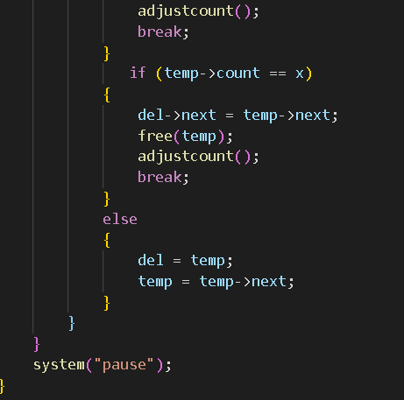
search facebook
Tạo hàm deletetodo
Like
Comment
Share

Slide 29
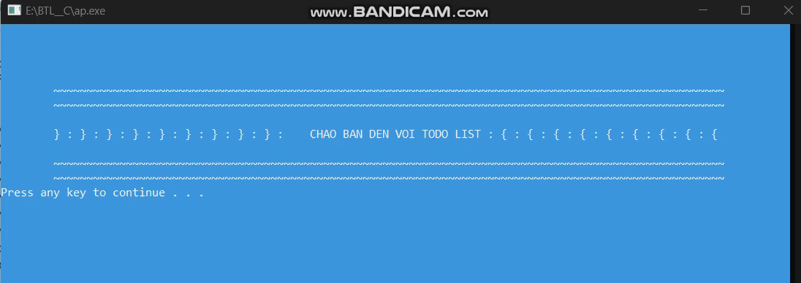
search facebook
NHÓM THỰC HÀNH SỐ 17
KẾT QUẢ ĐẠT ĐƯỢC

Slide 30
search facebook
Thank You!

